Slide 1
MESA DE TRABAJO ATENCION A LA POLVORA
DEPARTAMENTO DE ANTIOQUIA

Slide 2
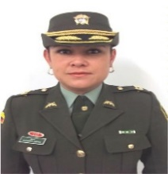
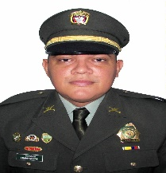
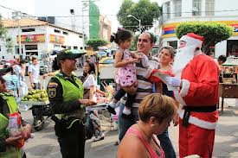
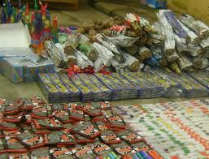
RESPONSABLE PARA PARA LA PREVENCION Y CONTENCION DEL USO DE POLVORA
COORDINACIÓN CON LOS COMANDANTES DE ESTACIÓN.
SEGUIMIENTO ESTADISTICO SOBRE PERSONAS QUEMADAS EN LA UNIDAD.
UBICACIÓN DE SITIOS CLANDESTINOS PARA ATACAR ESTA PROBLEMATICA.
DESARROLLO DE CAMPAÑAS PARA DAR A CONOCER MEDIDAS DE SEGURIDAD.
TRABAJO COORDINADO CON LAS EMPRESAS LEGALES DE PIROTECNIA.
JEFE SEPRO DEANT
MY. LUZ ALEXANDRA ARENAS CORREA
JEFE GINAD DEANT
IT. FRANK JOSE CONDE TORRALVO

Slide 3
DISPOSITIVO POLICIAL PROYECTADO PARA LA PREVENCION Y CONTENCION DEL USO DE POLVORA
DEPARTAMENTO DE POLICIA ANTIOQUIA
Talento Humano APOYO:
00 Unidades
Talento Humano: Unidades
136
1629
3358
0
0
0
Oficiales
Suboficiales
y Nivel ejecutivo
Patrulleros y
Agentes
Oficiales
Suboficiales
y Nivel ejecutivo
Patrulleros y
Agentes
Anorí
Medios Logísticos
CAMIONETAS | 355
MOTOCICLETAS | 866
Guadal
Guadal
Carolina
Carolina
Gómez
Plata
Gómez
Plata

Slide 4
PLAN DE ACCION POLICIAL PARA LA PREVENCION Y CONTENCION DEL USO DE POLVORA
ACTIVIDADES
DEL ANTES
COORDINAR CON LOS COMANDANTES DE ESTACIÓN LAS CAMPAÑAS ESPECÍFICAS DIRIGIDAS A LA CIUDADANÍA, CON RECURSOS PROVENIENTES DE LOS FONDOS MUNICIPALES PARA LA PREVENCIÓN DE ACCIDENTES GENERADOS POR MANEJO Y USO INDEBIDO DE PÓLVORA.
REALIZAR CAMPAÑAS A TRAVÉS DE LOS DIFERENTES MEDIOS DE COMUNICACIÓN ENFOCADAS : AL NO USO DE ARTÍCULOS PIROTÉCNICOS POR PARTE DE MENORES DE EDAD Y PERSONAS EN ESTADO DE EMBRIAGUEZ, USO RESPONSABLE DE LA PIROTECNIA POR PARTE DE LOS ADULTOS Y A DENUNCIAR LA VENTA CLANDESTINA Y DE PRODUCTOS PROHIBIDOS.
GESTIONAR ANTE LOS ALCALDES MUNICIPALES LA EXPEDICIÓN DE NORMAS EN CUANTO AL CONTROL, COMERCIALIZACIÓN Y USO DE LA PÓLVORA, TENIENDO EN CUENTA EL ARTÍCULO 4º DE LA LEY 670 DEL 30 DE JULIO DE 2001.
GESTIONAR ANTE LAS SECRETARIAS DE SALUD, LA EXPEDICIÓN DE UN ACTO ADMINISTRATIVO DONDE SE LE EXIJA A TODOS LOS CENTROS DE SALUD, HOSPITALES Y CLÍNICAS QUE ATIENDAN Y REPORTEN LAS PERSONAS QUE RESULTEN LESIONADAS POR LA MANIPULACIÓN DE PÓLVORA DURANTE LAS FIESTAS DE FIN DE AÑO.
COORDINAR CON LOS COMANDANTES DE DISTRITO Y ESTACIÓN DESARROLLAR COMITÉS LOCALES DE SEGURIDAD DONDE PARTICIPEN TODAS LAS PERSONAS QUE POR LEY ESTÉN COMPROMETIDAS EN EL CONTROL DE LA FABRICACIÓN, COMERCIALIZACIÓN Y USO DE LA PÓLVORA .
COORDINAR ANTE LAS DIFERENTES ADMINISTRACIONES MUNICIPALES, COMANDANTES DE DISTRITO Y ESTACIÓN, CAMPAÑAS EDUCATIVAS DONDE SE SOLICITE A LA CIUDADANÍA EN GENERAL QUE COMO ACTO DE CORRESPONSABILIDAD Y COMPROMISO CON LA SALUD Y EL BIENESTAR DE TODOS, DENUNCIE LA FABRICACIÓN, COMERCIALIZACIÓN Y USO DE LA PÓLVORA A LA LÍNEA 123.
Anorí
Guadal
Guadal
Carolina
Carolina
Gómez
Plata
Gómez
Plata

Slide 5
PLAN DE ACCION POLICIAL PARA LA PREVENCION Y CONTENCION DEL USO DE POLVORA
ACTIVIDADES
DEL DURANTE
ORDENAR AL PERSONAL QUE INCAUTA PÓLVORA, MATERIAL PIROTÉCNICO Y EXPLOSIVOS QUE NO CUMPLE LOS REQUISITOS LEGALES, ENTREGAR UN RECIBO DE INCAUTACIÓN EN EL CUAL DEBE CONSTAR: LUGAR, FECHA, CARACTERÍSTICAS, CANTIDAD DEL MATERIAL INCAUTADO, NOMBRES, APELLIDOS, CÉDULA DE CIUDADANÍA DE QUIEN SE INCAUTA, UNIDAD QUE REALIZÓ LA INCAUTACIÓN, MOTIVO DE LA MISMA Y FIRMA DE LA AUTORIDAD QUE EJECUTÓ LA INCAUTACIÓN.
COORDINAR CON LA SIJIN Y SIPOL EL DESARROLLO DE ACTIVIDADES OPERATIVAS TENDIENTES A LA UBICACIÓN DE EXPENDIOS DE PÓLVORA CLANDESTINOS, SITIOS DE BODEGAJE Y/O ALMACENAMIENTO, PARA PROCEDER A SU CIERRE E INCAUTACIÓN DE LOS ELEMENTOS HALLADOS .
COORDINAR CON LOS COMANDANTES DE DISTRITO Y ESTACIÓN LA REALIZACIÓN DE PUESTOS DE CONTROL EN LAS PRINCIPALES VÍAS.
TENER EN CUENTA LAS NORMAS DE SEGURIDAD E HIGIENE OCUPACIONAL PARA EL USO Y MANEJO DE SUSTANCIAS QUÍMICAS, LA CLASIFICACIÓN DE LOS MATERIALES PELIGROSOS Y LOS REQUISITOS DE SEGURIDAD EN LA FABRICACIÓN, TRANSPORTE Y ALMACENAMIENTO.
PROHIBIR EL TRANSPORTE EN VEHÍCULOS INSTITUCIONALES Y ALMACENAMIENTO EN LAS INSTALACIONES POLICIALES, DE PÓLVORA, MATERIALES PELIGROSOS O FUEGOS ARTIFICIALES
Anorí
Guadal
Gómez
Plata
Gómez
Plata

Slide 6
PLAN DE ACCION POLICIAL PARA LA PREVENCION Y CONTENCION DEL USO DE POLVORA
ACTIVIDADES
DEL DESPUÉS
GENERAR LOS REPORTES DE LOS CASOS SUCEDIDOS, INCAUTACIONES, PERSONAS LESIONADAS O MUERTAS, DURANTE LA ÉPOCA DE NAVIDAD
COORDINAR CON EL CUERPO DE BOMBEROS LA DESTRUCCIÓN DEL MATERIAL INCAUTADO, OBSERVANDO LAS MEDIDAS DE SEGURIDAD, VERIFICANDO QUE LA MANIPULACIÓN SE REALICE SOLO POR PERSONAS IDÓNEAS EN ESTA MATERIA
COORDINAR CON LAS AUTORIDADES POLÍTICOS ADMINISTRATIVAS DE ACUERDO A LOS ARTÍCULOS 83 Y 84 DEL DECRETO 2535 DE 1993, LA DESTRUCCIÓN DE PÓLVORA Y MATERIALES EXPLOSIVOS
REALIZAR LA EVALUACIÓN DE ACIERTOS Y DESACIERTOS DEL COMPORTAMIENTO DE LOS CIUDADANOS EN EL USO DE LA PÓLVORA.

Slide 7
INCAUTACION DE POLVORA
QUEMADOS POLVORA
2015 | 2016
21 | 32
KILOS INCAUTADOS DEL 01/01/15 AL 31/12/2015
133,598 KILOS
KILOS INCAUTADOS DEL 01/01/16 AL 26/10/2016
2,244,776 KILOS

Slide 8
SITIOS IDENTIFICADOS Y A INTERVENIR EN LA VENTA Y COMPRA DE POLVORA
UNIDAD | MUNICIPIO | DIRECCION | FECHA PROYECTADA PARA LA INTERVENCION
DEANT | YARUMAL | PARQUE PRINCIPAL | 01/12/16
 | ANGOSTURA | PARQUE PRINCIPAL | 01/12/16
 | BRICEÑO | PARQUE PRINCIPAL | 01/12/16
 | CAMPAMENTO | PARQUE PRINCIPAL | 01/12/16
 | VALDIVIA | CALLE 10 | 01/12/16
 | PUERTO VALDIVIA | TRONCAL VÍA LA COSTA | 01/12/16
 | MARINILLA | BARRIO LOS GIRALDO CALLE 33 | 06/12/16
 | MARINILLA | CALLE DE LOS CHICOS MALOS | 14/12/16
 | EL SANTUARIO | BARRIO EL CALVARIO | 10/12/16
 | AMAGA | CALLE 51 CON CARRERA 48 | 22 al 28/11/16
 | FREDONIA | PARQUE PRINCIPAL | 20/11/16
 | SANTA BARBARA | PARQUE PRINCIPAL | 07/12/16
 | TITIRIBÍ | PARQUE PRINCIPAL | 06/12/16
 | BOLOMBOLO | PARQUE PRINCIPAL | 25/11/16

Slide 9
SITIOS IDENTIFICADOS Y A INTERVENIR EN LA VENTA Y COMPRA DE POLVORA
UNIDAD | MUNICIPIO | DIRECCION | FECHA PROYECTADA PARA LA INTERVENCION
DEANT | BURITICA | CALLE 5 | 06/12/16
 | PEQUE | CALLE 9 | 18/11/16
 | AMALFI | CALLE COMERCIO | 8, 15, 22 y 24/11/16
 | ANORÍ | CALLE COMERCIO | 21/11/16
 | CAROLINA | PARQUE PRINCIPAL Y CALLE COMERCIO | 21/11/16
 | GOMEZ PLATA | SECTOR LA PLAZUELA BARRIO EL CAMELLON | 07/11/16
 | GUADALUPE | CARRERA 50 | 20-11-16

Slide 10
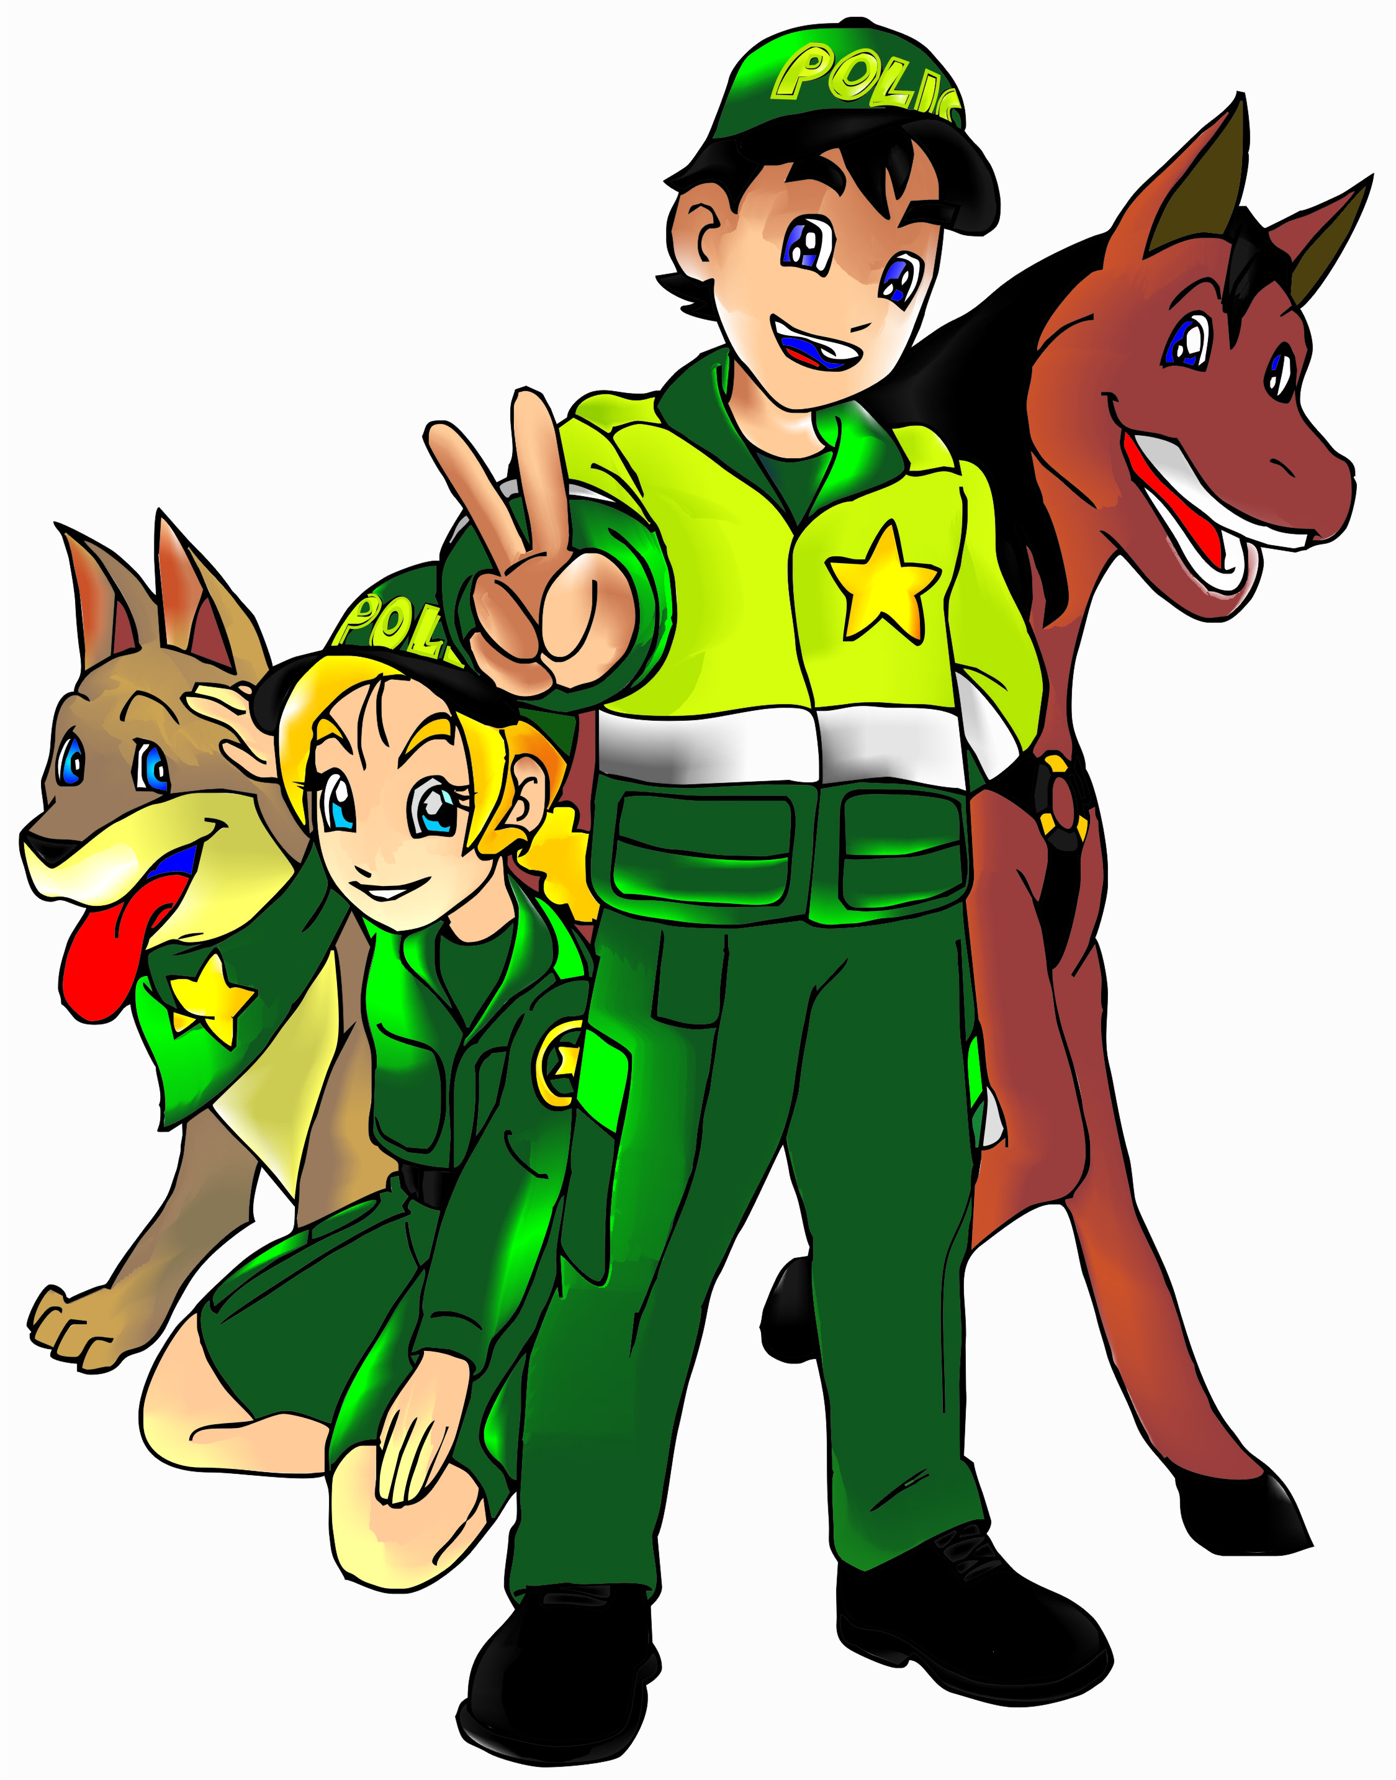
MUCHASGRACIAS

